Slide 1
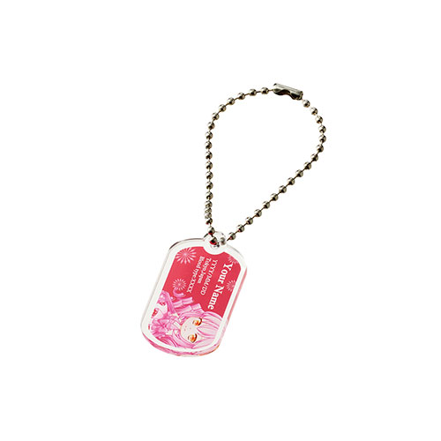
【提案書】
アクリルドッグタグ(S) クリア
特徴
Sサイズのアクリルドッグタグです。鮮やかで精巧なフルカラープリントでオリジナルデザインの名入れが可能。ノベルティグッズや物販用のオリジナルアイテム用などにおすすめです。
商品写
納期
納期スペース
仕様
素材：アクリル 他
サイズ：23×40×3(mm)
包装：PP袋
お見積
お見積りスペース

